Slide 1

Název školy: Základní škola Chomutov, Písečná 5144
Název materiálu: VY_22_INOVACE_25_Smaller castles on the river Loar_hz2
Číslo projektu: CZ 1.07/1.4.00/21.3355
Autor: Mgr. Zdena Hanušová
Datum tvorby: 19.1.2014
Cílový ročník: 7. ročník
Vzdělávací oblast: Anglický jazyk
Klíčové slovo: kanál, zámek, hrad, památky.
Anotace: Prezentace fotografií z malých zámků a měst kolem řeky Loáry.
Autorem materiálu a všech jeho částí, není-li uvedeno jinak,
je Mgr. Zdena Hanušová.
Financováno z ESF a státního rozpočtu ČR.

Slide 2
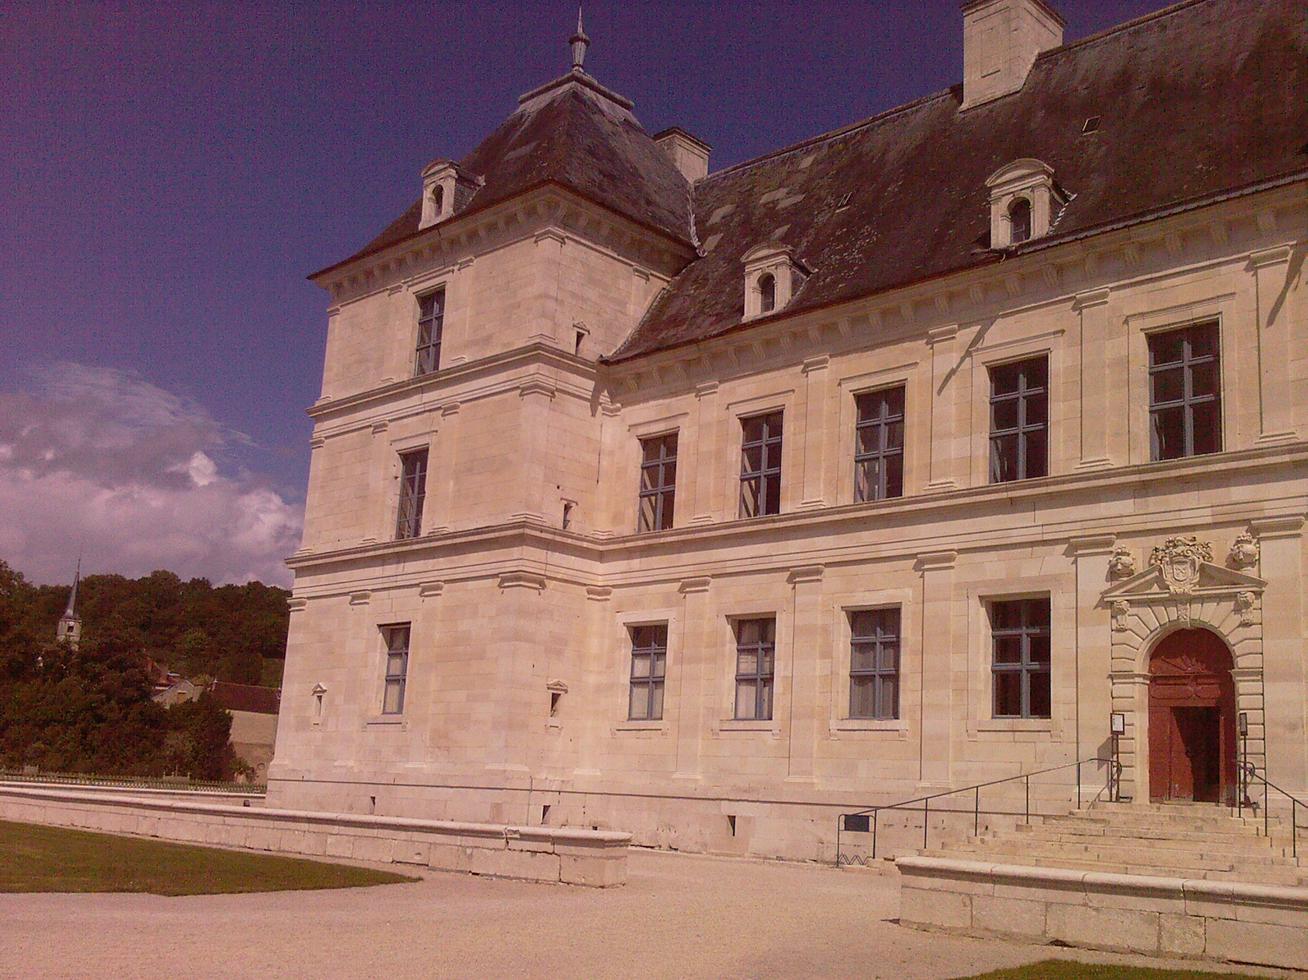
Smaller castles on the river Loar.

Slide 3
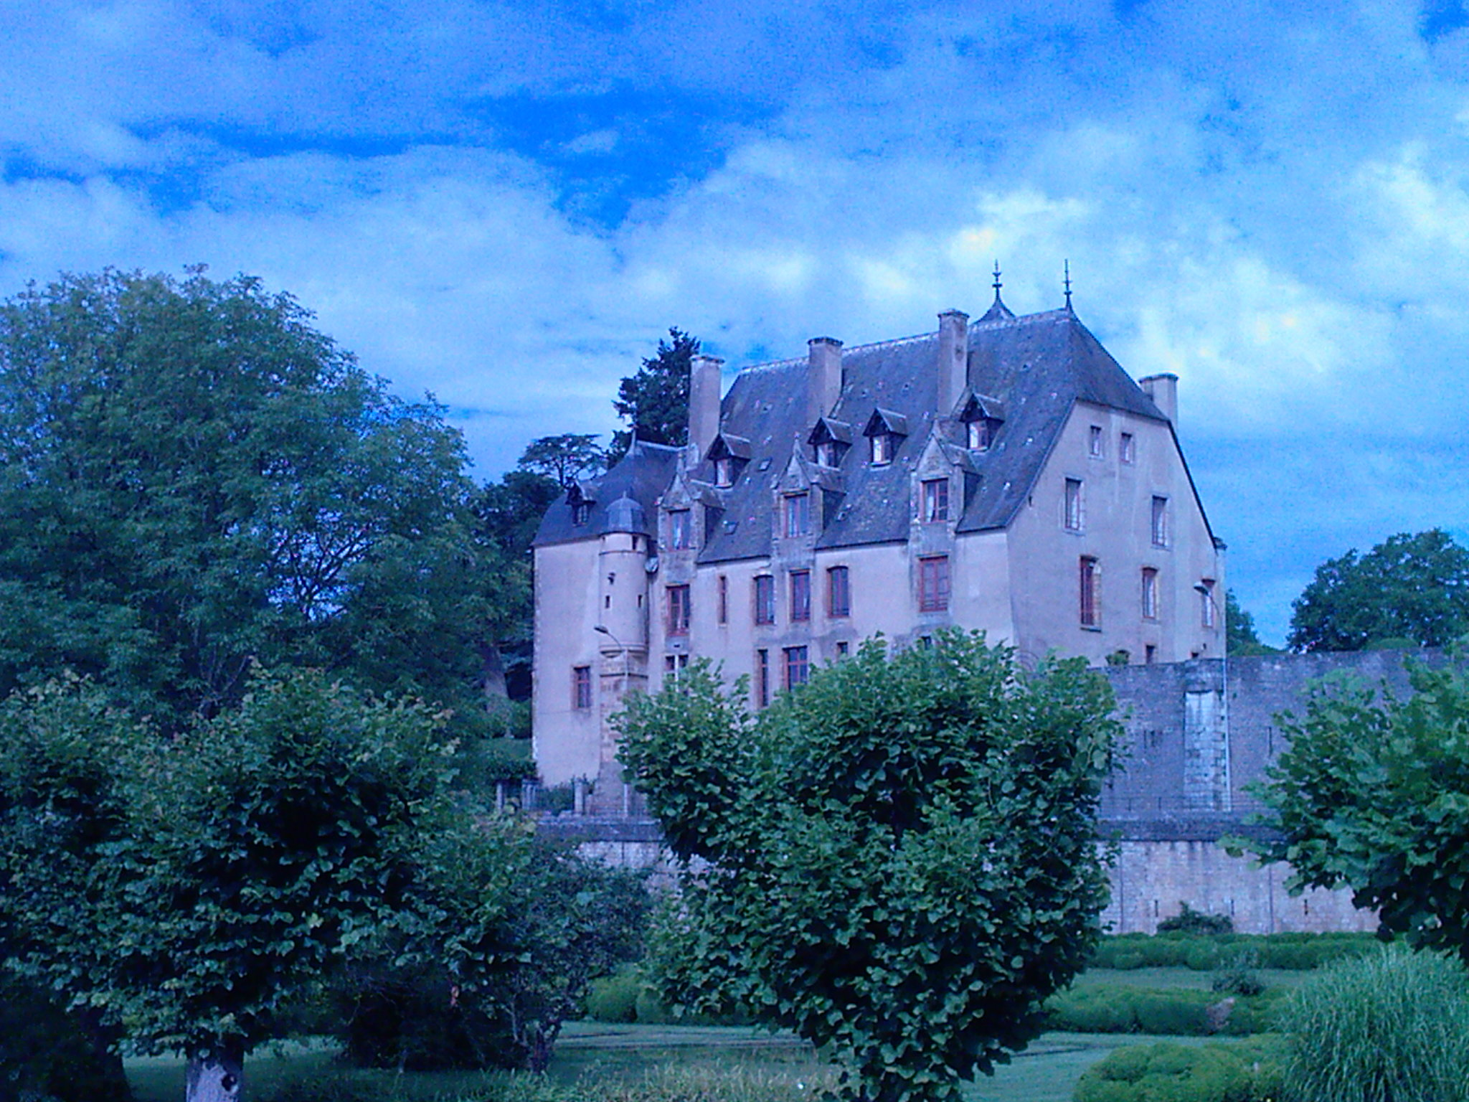
This castle is inhabited and a half is open to visitors.

Slide 4
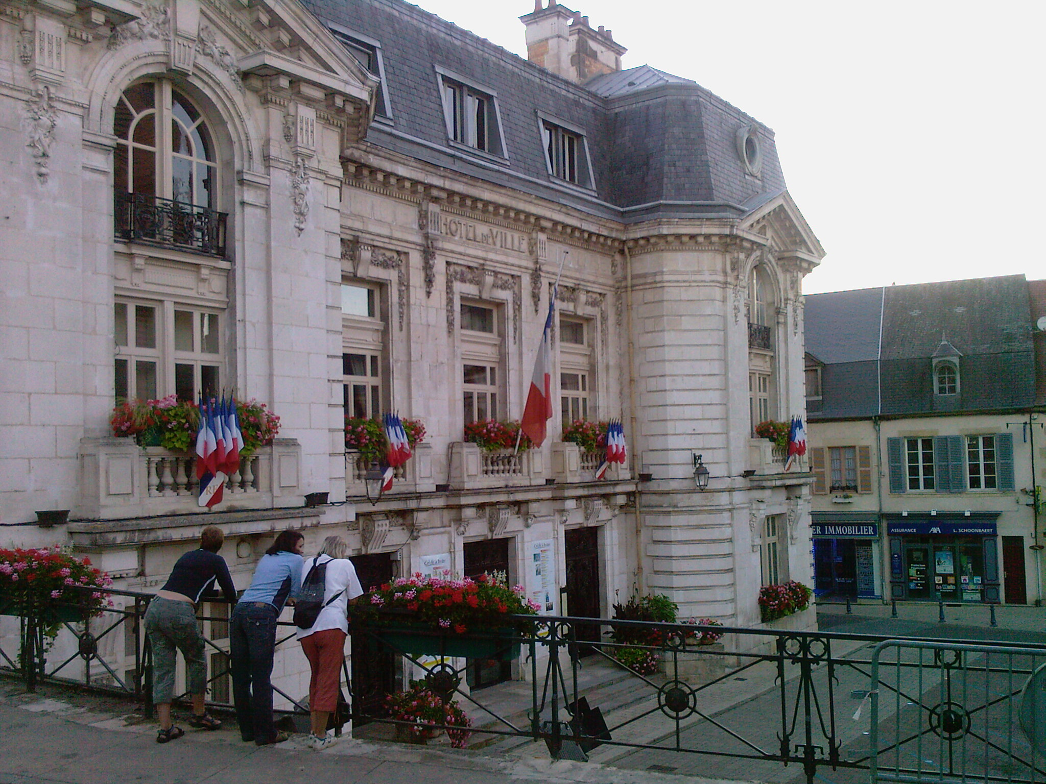
City Hall in Avallon.

Slide 5
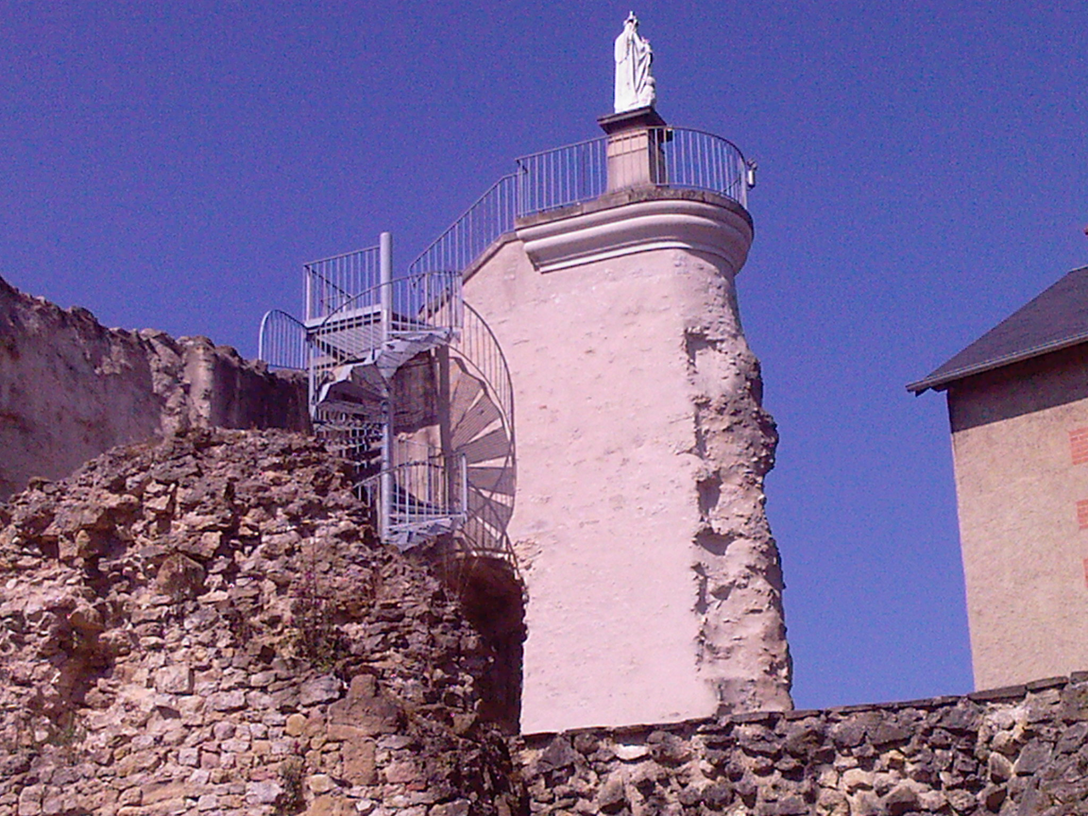
One of the reconstructed monuments.

Slide 6
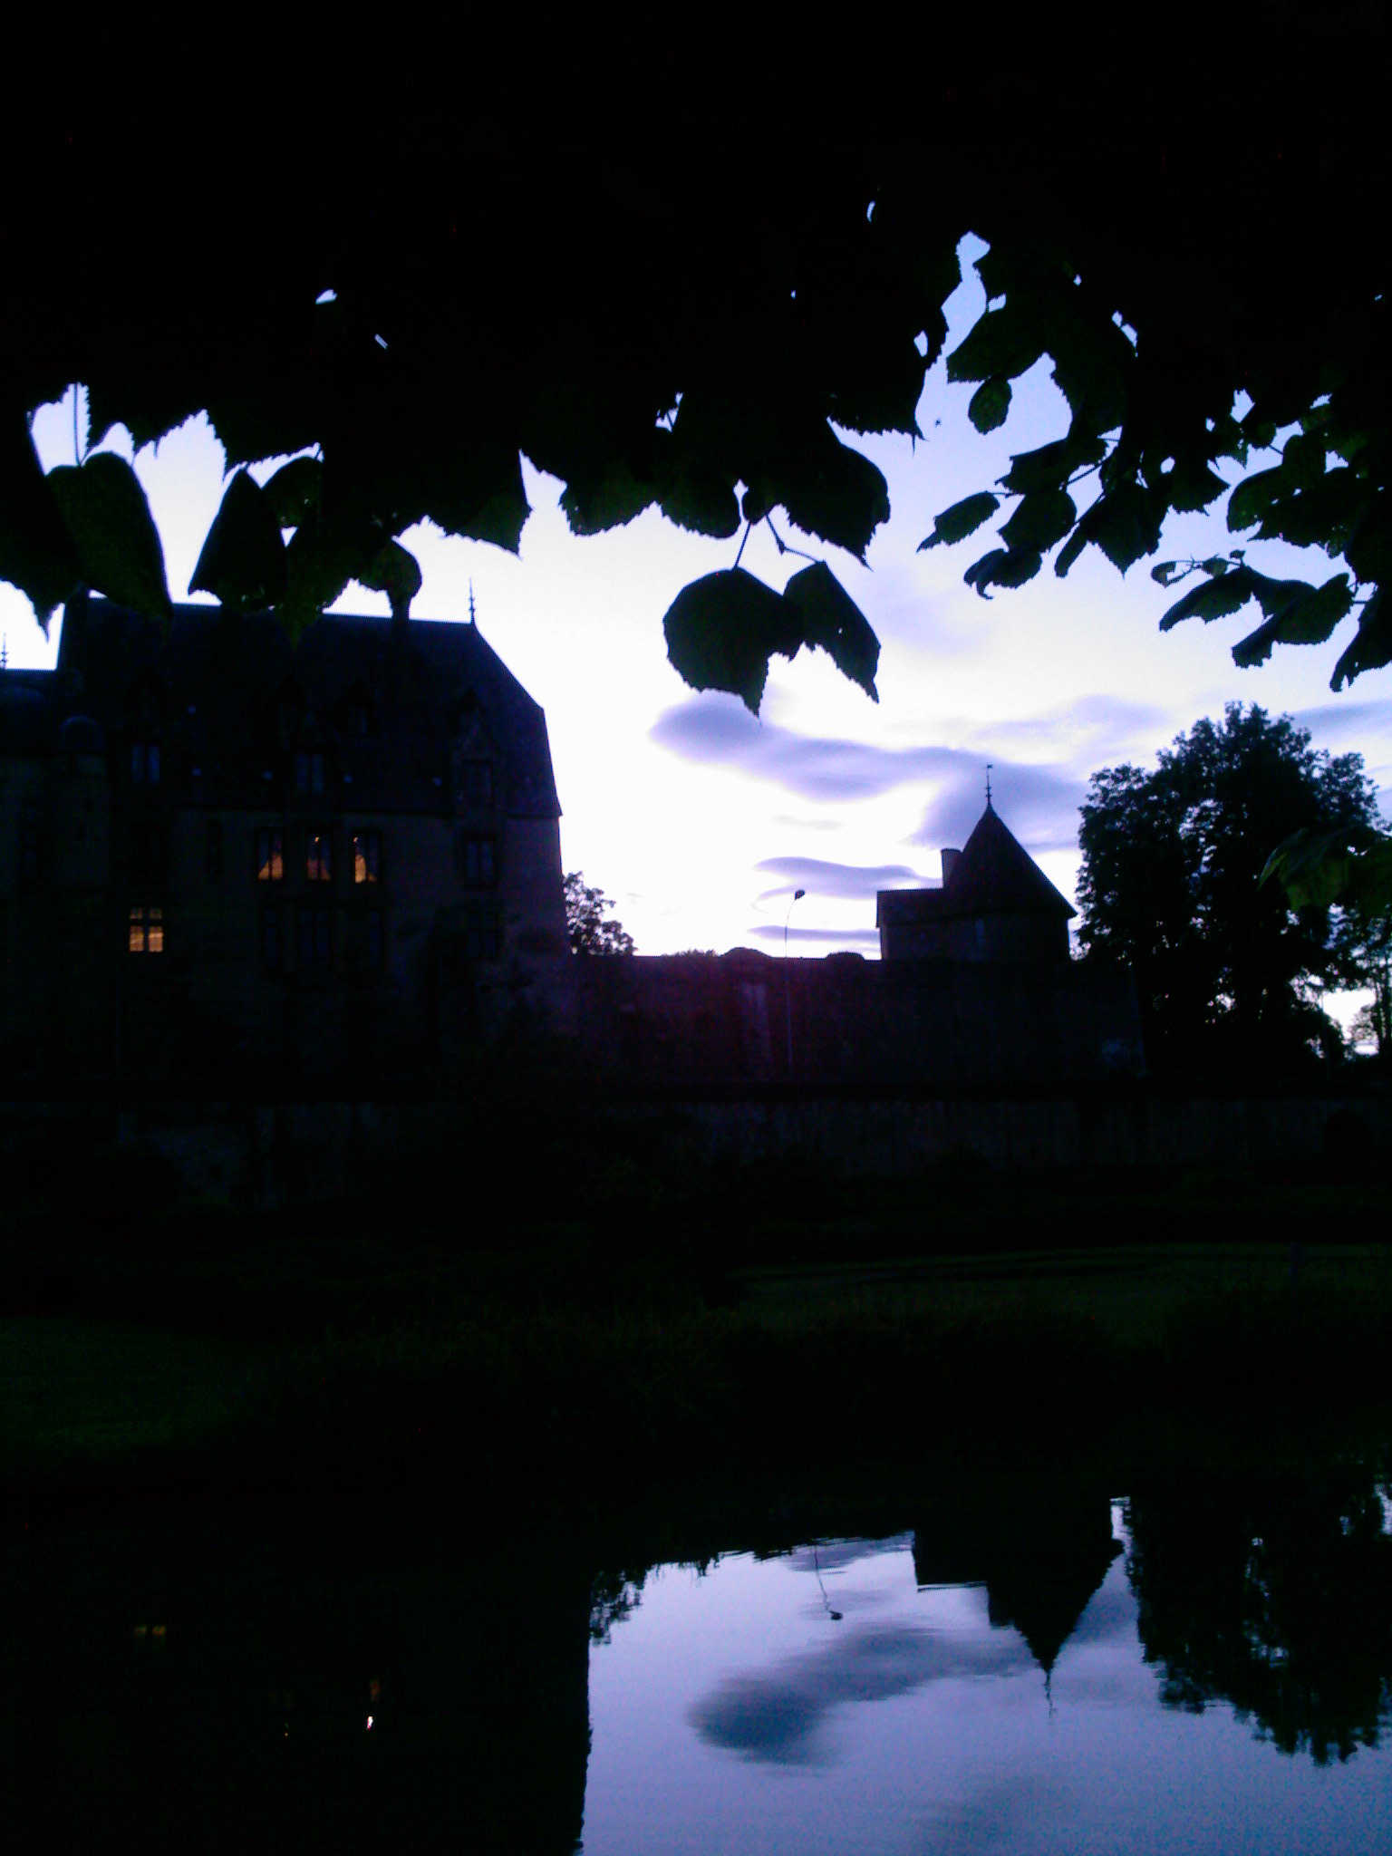
Twilight on the river.

Slide 7
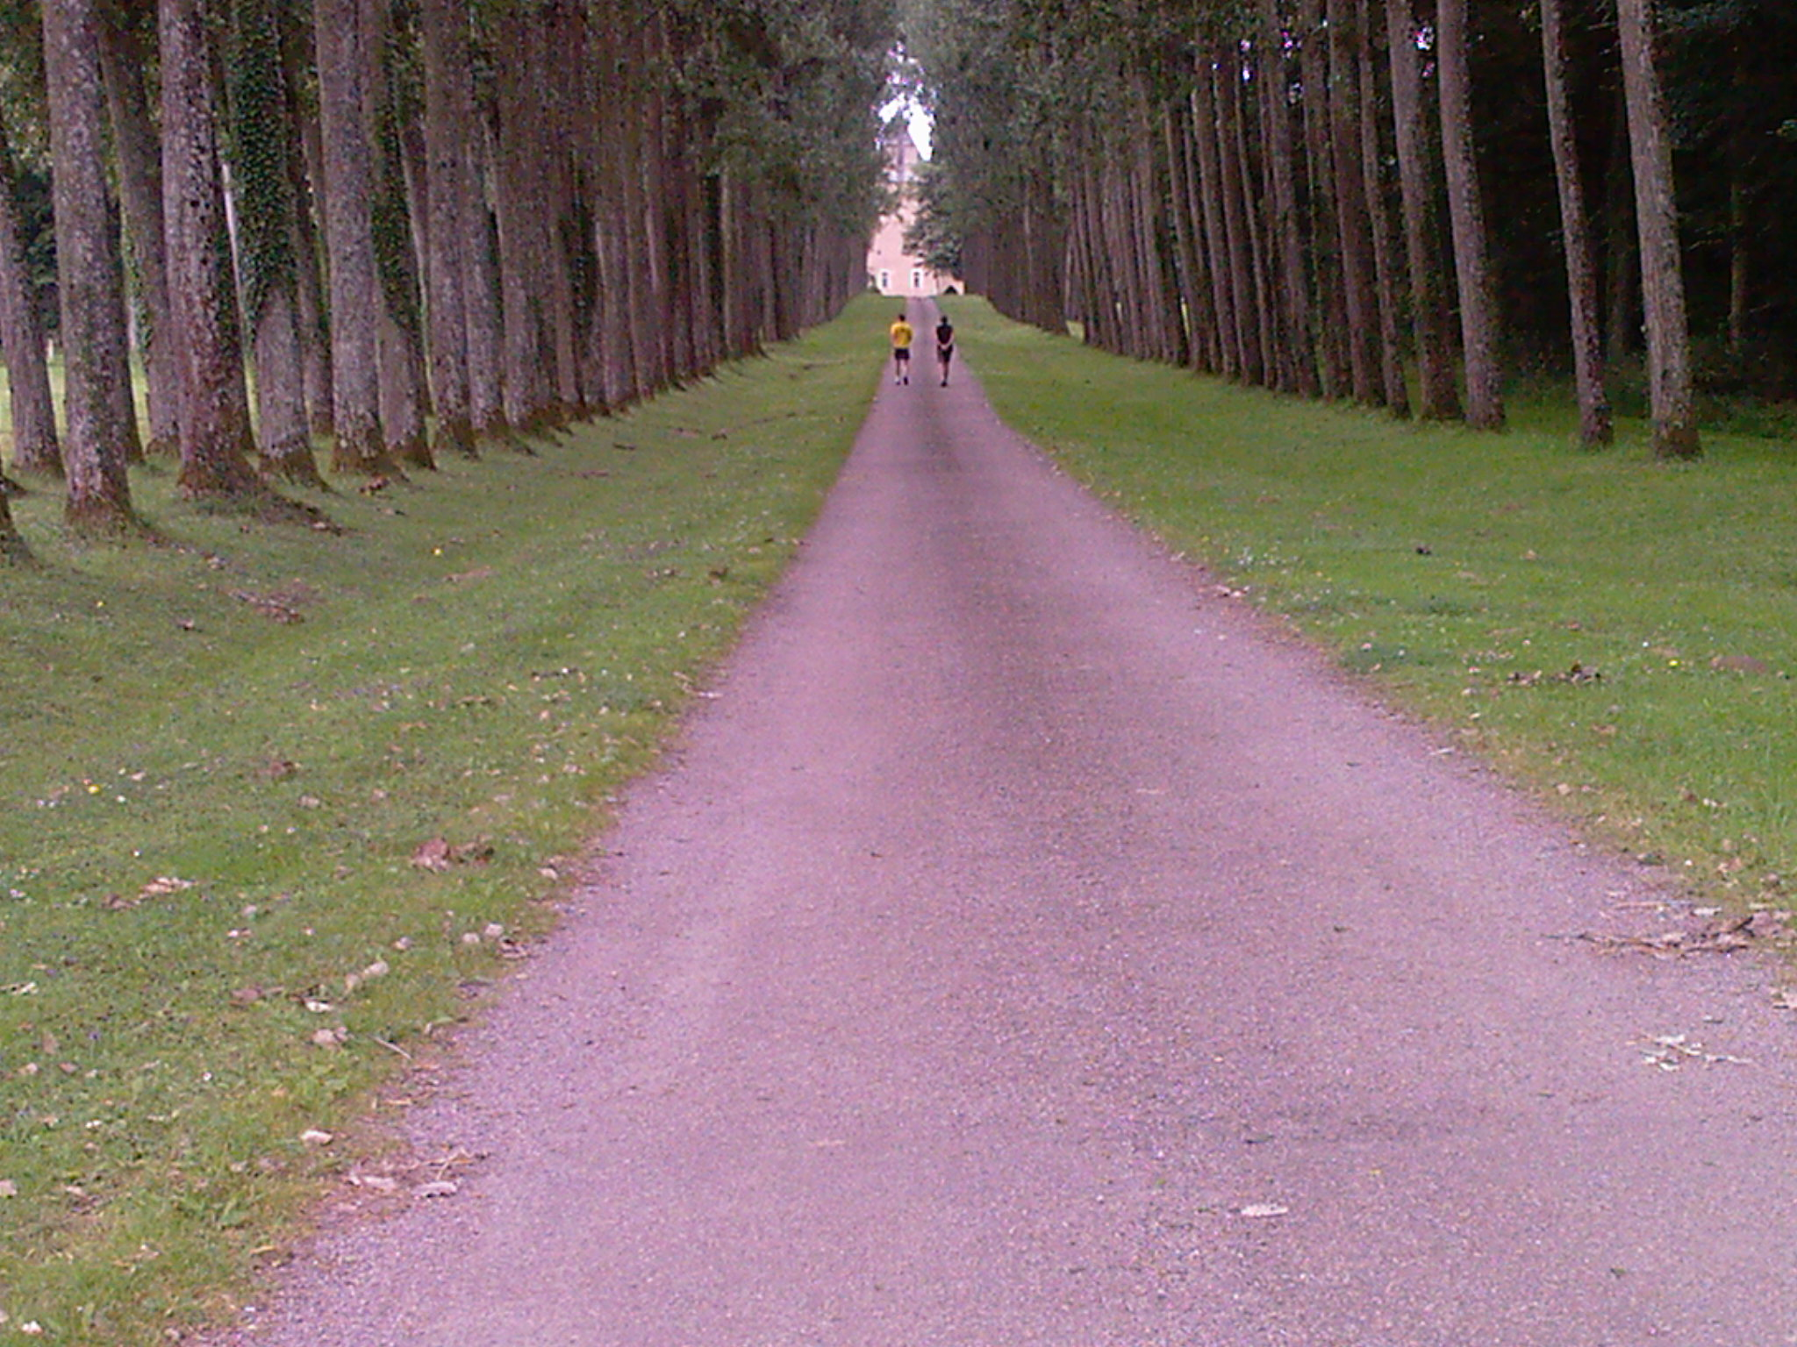
The road leading to the castle long alley.

Slide 8
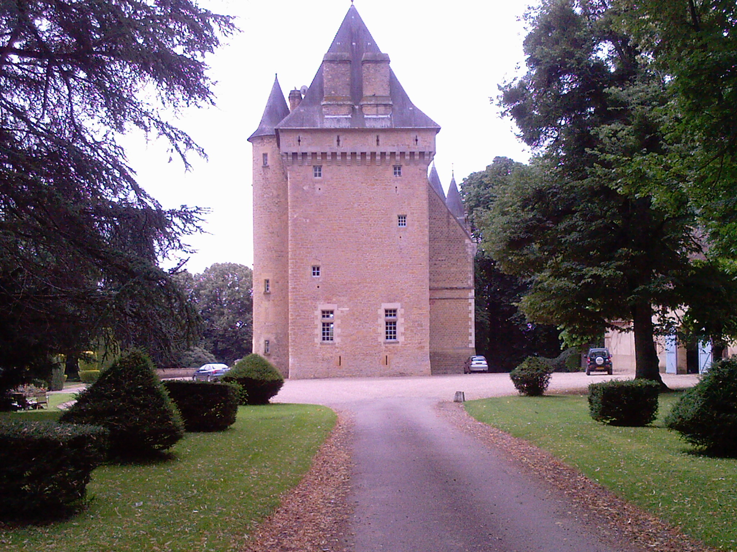
One of the castles, most are private.

Slide 9
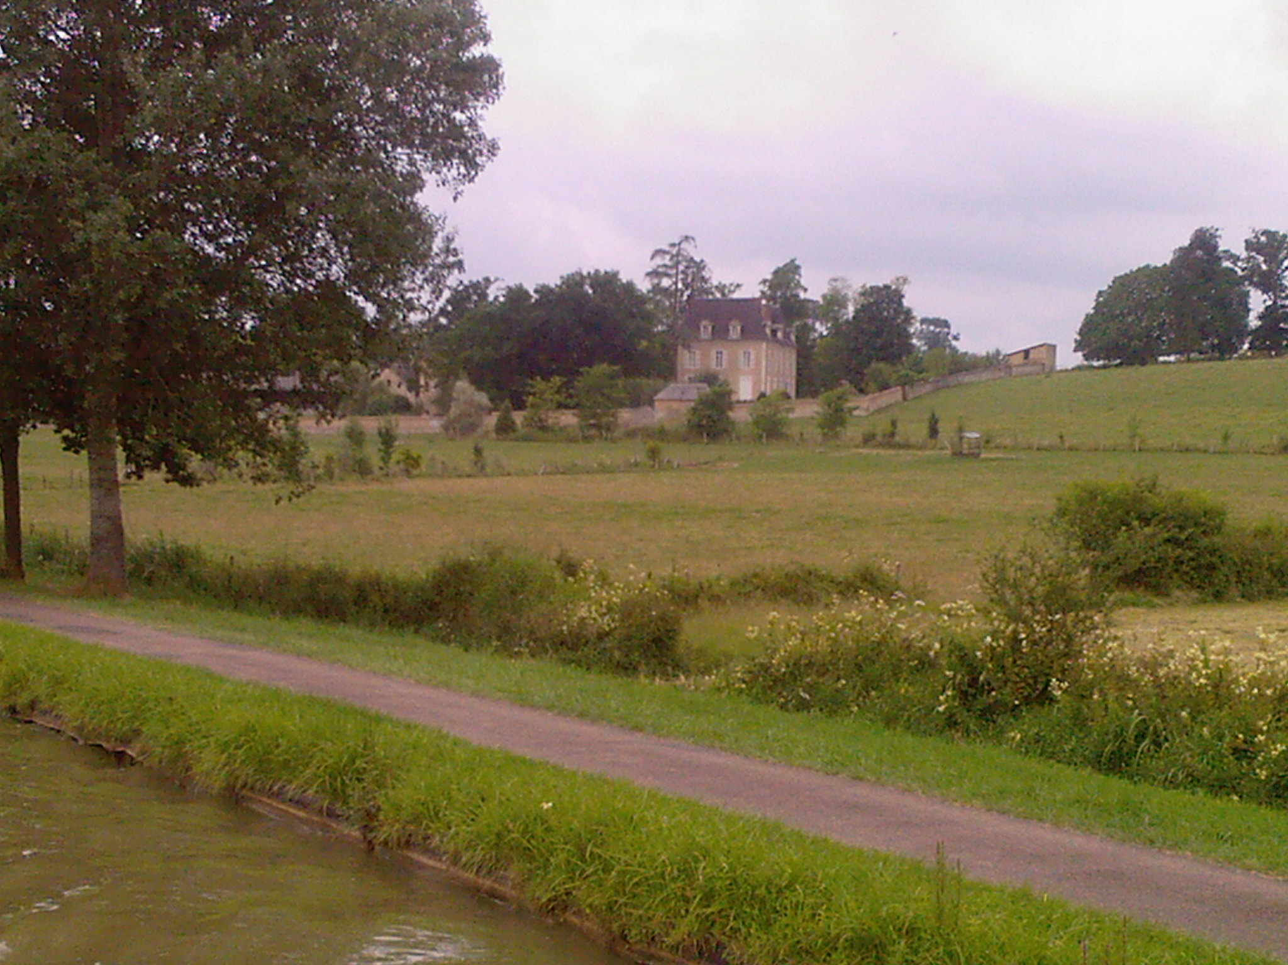
View of the castles of the channel.

Slide 10
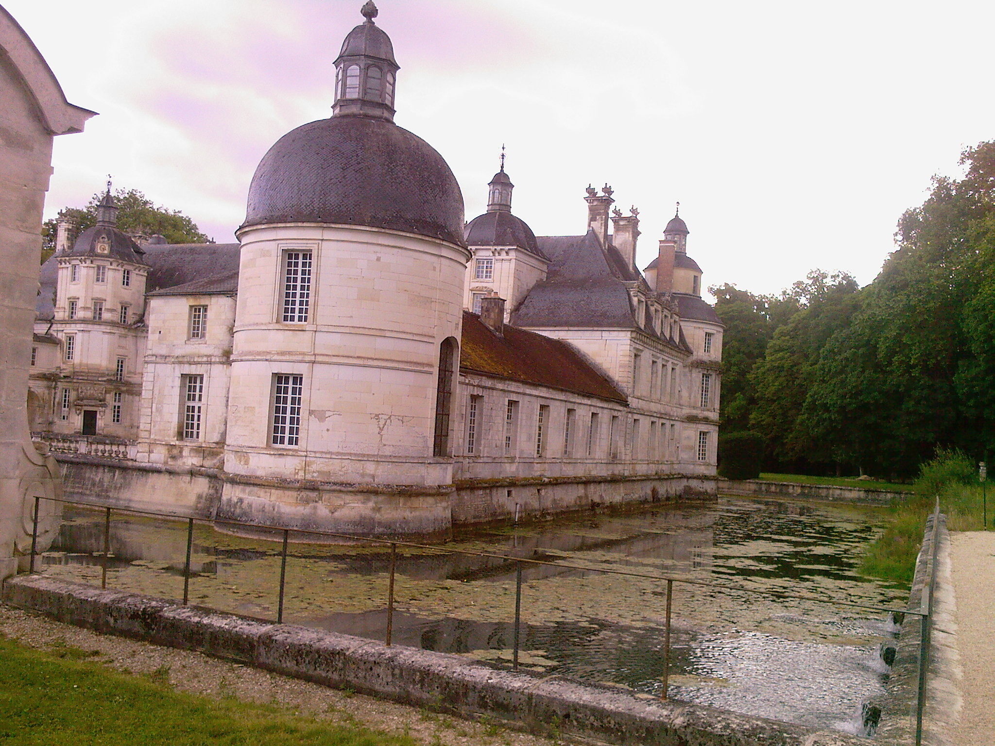
Water castle with a moat.

Slide 11
(2014 – 01 – 19)
Zdroje: vlastní archiv autorky.

